Slide 1
CONTAMINACION EN EL DISTRITO DE PAUCARPTATA -
AREQUIPA -PERU

Slide 2
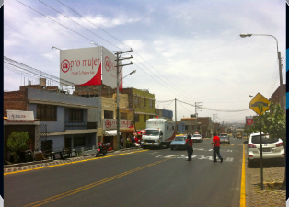
CONTAMINACION AUDITIVA
El incremento del parque automotor ocasionó el aumento de contaminación sonora en Arequipa y en el distrito de paucarpata, en cerca del 20%. Según indicó el jefe del Área de Ecología, Protección del Ambiente y Salud Ocupacional de la Gerencia de Salud (Gersa), Zacarías Madariaga, por este hecho la población presenta males como estrés, dolores de estómago y oído (hipoacusia), así como problemas cardiacos.

Slide 3
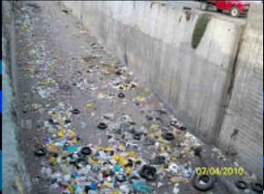
CONTAMINACIÓN DEL SUELO
En el distrito de paucarpata el daño que se causa a los suelos es de la misma magnitud que el que se causa al agua y al aire, aunque en realidad algunas veces es menos evidente para nosotros; sin embargo, es importante conocer los lugares donde es más probable que se contamine el suelo. Algunos de estos sitios son: los basureros municipales, y las zonas urbanas muy pobladas, etc., sin dejar de mencionar las zonas agrícolas donde se utilizan los fertilizantes o pesticidas de manera excesiva.

Slide 4
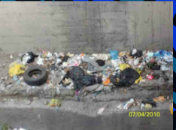
OTROS FACTORES
Otro punto de infeccioso es el exceso de basura por las calles del distrito de paucarpata
Dentro de los contaminantes de suelos del distrito de paucarpata se encuentran los residuos antropogénicos, cuyo origen puede ser doméstico, industrial, de hospitales o de laboratorios. los residuos pueden ser peligrosos o no peligrosos.
Los residuos sólidos pueden ser clasificados como degradables o no degradables, considerándose un residuo degradable aquel que es factible de descomponerse físicamente; por el contrario, los no degradables permanecen sin cambio durante periodos muy grandes.

Slide 5
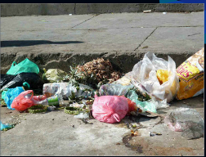
OTROS FACTORES
Es importante mencionar que el deshecho de residuos solidos en la torre entera de paucarpata causa bastante contaminación .
La presencia de contaminantes en parques públicos del distrito de paucarpata supone la existencia de potenciales efectos nocivos para el hombre, la fauna en general y la vegetación. Estos efectos tóxicos dependerán de las características toxicológicas de cada contaminante y de la concentración del mismo. La enorme variedad de sustancias contaminantes existentes implica un amplio espectro de afecciones toxicológicas.

Slide 6
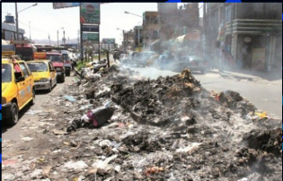
OTROS FACTORES
Los gases desprendidos de las fabricas: El parque industrial de la cuidad de Arequipa y paucarpata viene desechando los humos y gases libremente a la atmósfera de Resulta
La quema de basura y la destrucción de áreas verdes del distrito de paucarpata.
Desaparición de los campos de cultivo debido al deshecho de residuos solidos en paucarpata.

Slide 7
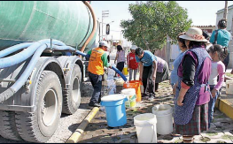
OTROS FACTORES
La radiación en Paucarpata consideradas una de las zonas más áridas de Arequipa y donde Los altos índices de radiación impacta de forma agresiva.
Contaminación del agua este presenta un fétido olor en el distrito de paucarpata.
Lluvia acida a causa de la polución la cual ocasiona serios daños en plantas y animales

Slide 8
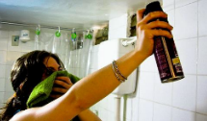
OTROS FACTORES
La contaminación de pesticidas causada por el uso de repelentes insecticidas , etc utilizadas en la agricultura y hogares.
Contaminación lumínica en paucarpata ocasionada en parques y hogares
Cambio climático en las zonas mas altas del distrito de paucarpata
Microorganismos patógenos a causa de los deshechos de residuos solidos ocasionados por el personal de los mercados de paucarpata

Slide 9
OTROS FACTORES
Contaminación a causa de la mala instalación de los desagües ya que estos tienden a rebalsar
Contaminación visual a causa del desorden ocasionada por comerciantes ubicados en distintos lugares del distrito de paucarpata de manera informal
Contaminación causada por podado de los parques estos deshechos son dejados en el mismo lugar ocasionando que estos se descompongan y den un mal aspecto .

